Slide 1
Индивидуальный проект по мобильной разработке Java «Memory Game»
Бочков Матвей, КЭ-401

Slide 2
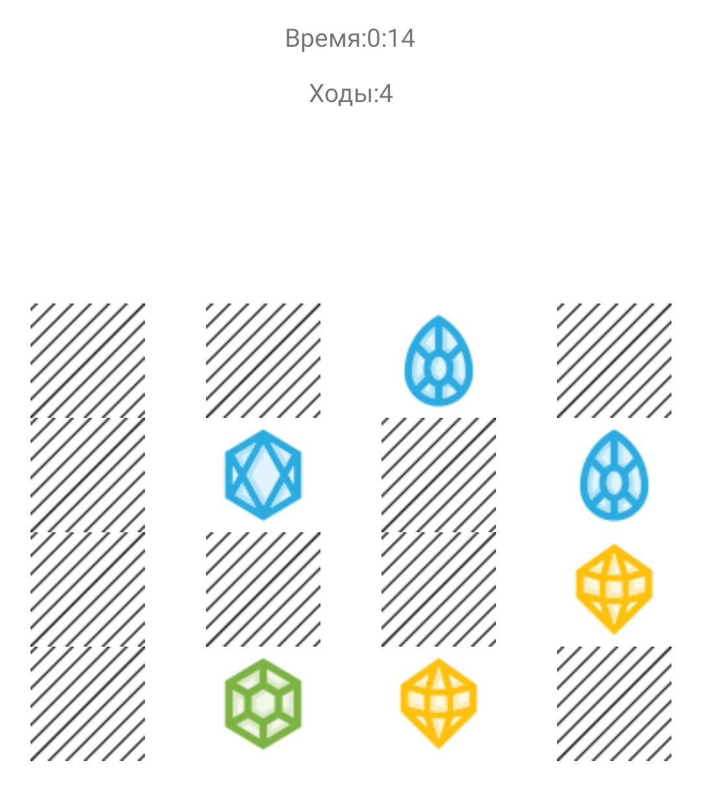
Процесс игры
Поле из карточек рубашкой вниз;
Каждый ход повернуть две карточки;
Открыть, если они одинаковые;
Игра заканчивается, когда открыто всё.
Счёт времени и ходов в процессе игры

Slide 3
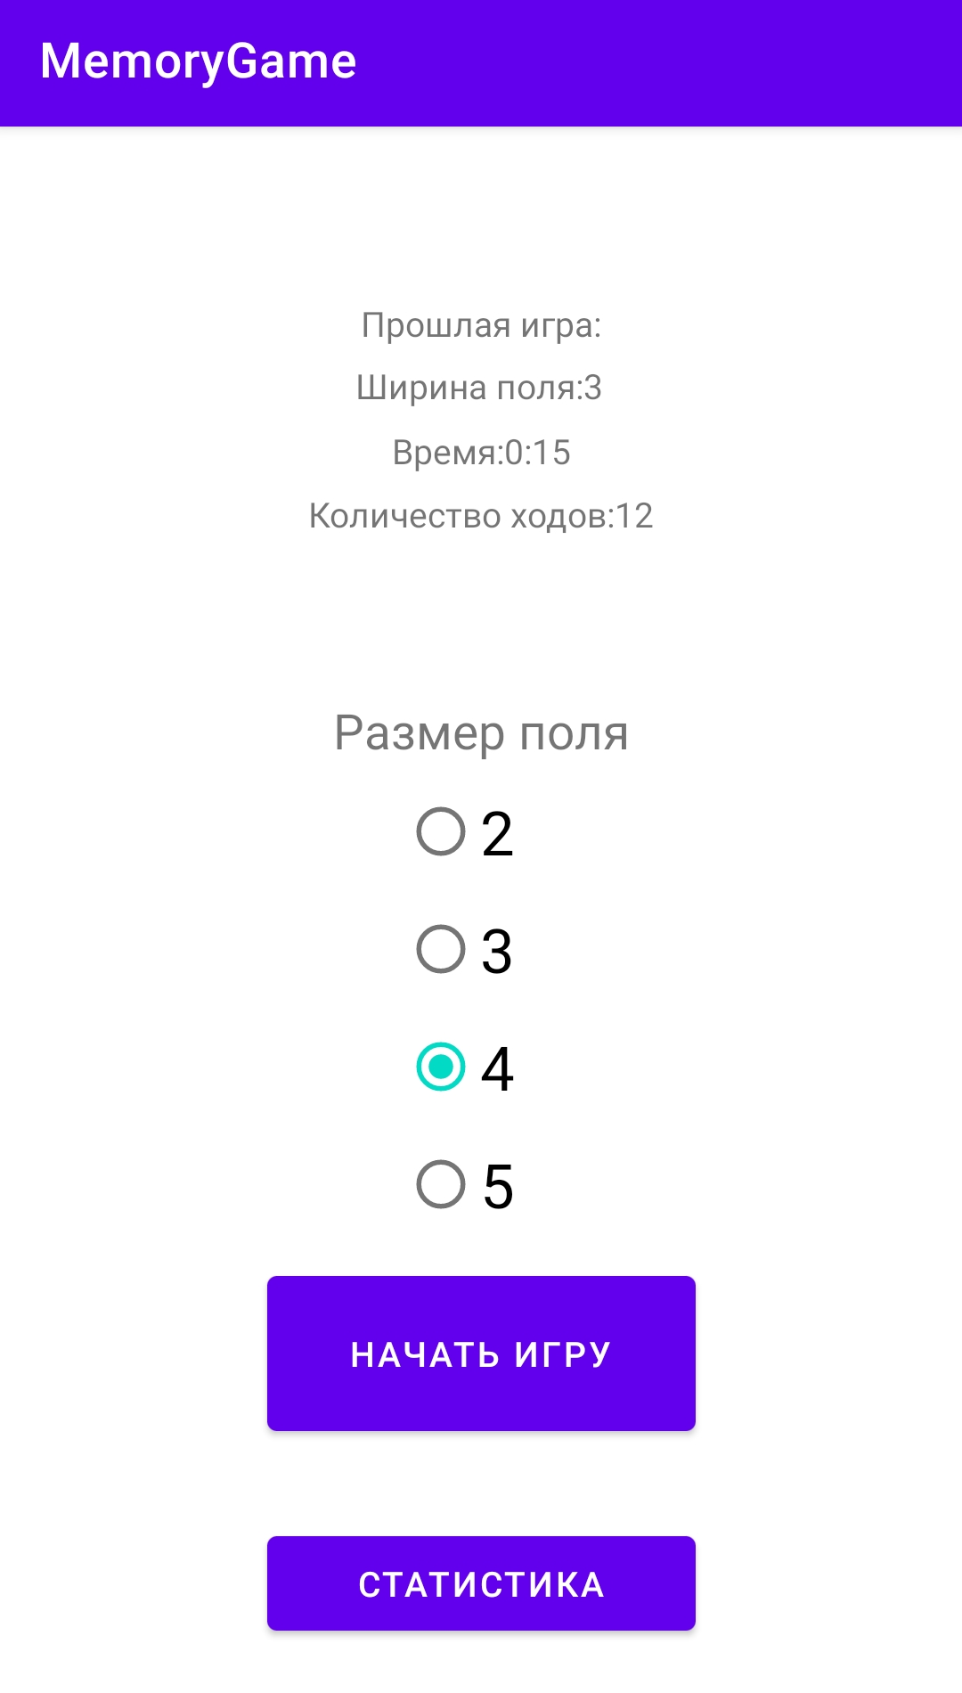
главное меню
Показ параметров последней игры;
Настройка размеров поля;
Начало игры и просмотр статистики.

Slide 4
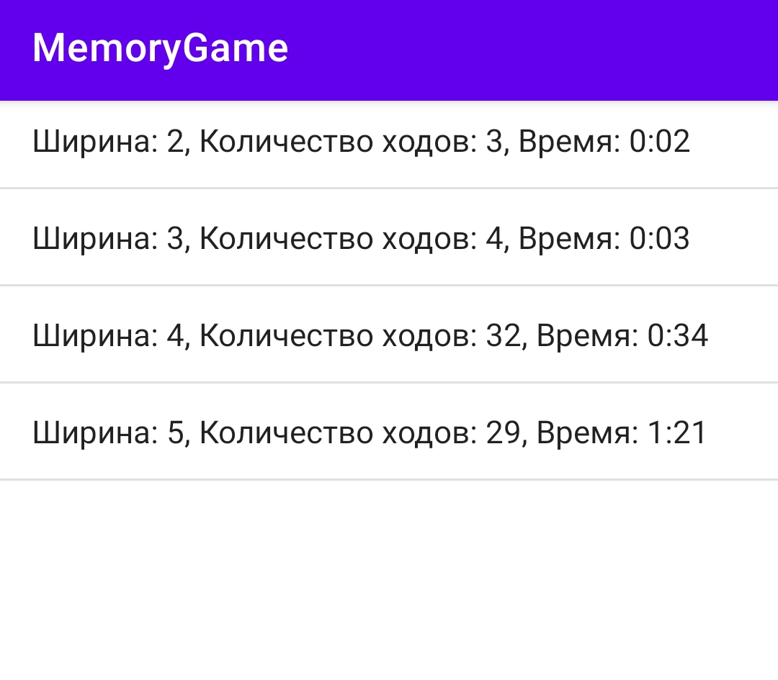
статистика
Лучшее время / кол-во ходов на каждый размер поля

Slide 5









ресурсы
Картинки были взяты с сайта бесплатных иконок icons8.ru

Slide 6
тестирование
В тестировании участвовало 7 человек;
По итогу тестирования был изменён способ ввода размера поля с текстового на радио-кнопки.

Slide 7


